Slide 1

TAZO-001
1
팀장 : 박상현
팀원 : 박동진,김영래,유동근

Slide 2
역할 수행
2
박상현
프로젝트 기획
발표
김영래
서기
자료정리
자료조사
박동진
문서작성
자료조사
유동근
기타 등등

Slide 3
프로젝트 목적
3
지문인식 금고
몸에 있는 것으로
나의 것을 지킬 수 있겠다고 생각

Slide 4
프로젝트 배경
4
정보보안개론 수업에서 교수님이 CIA를 말씀하시며
‘벽’에 대한얘기를 하셨는데 거기에서 아이디어를 얻음

Slide 5
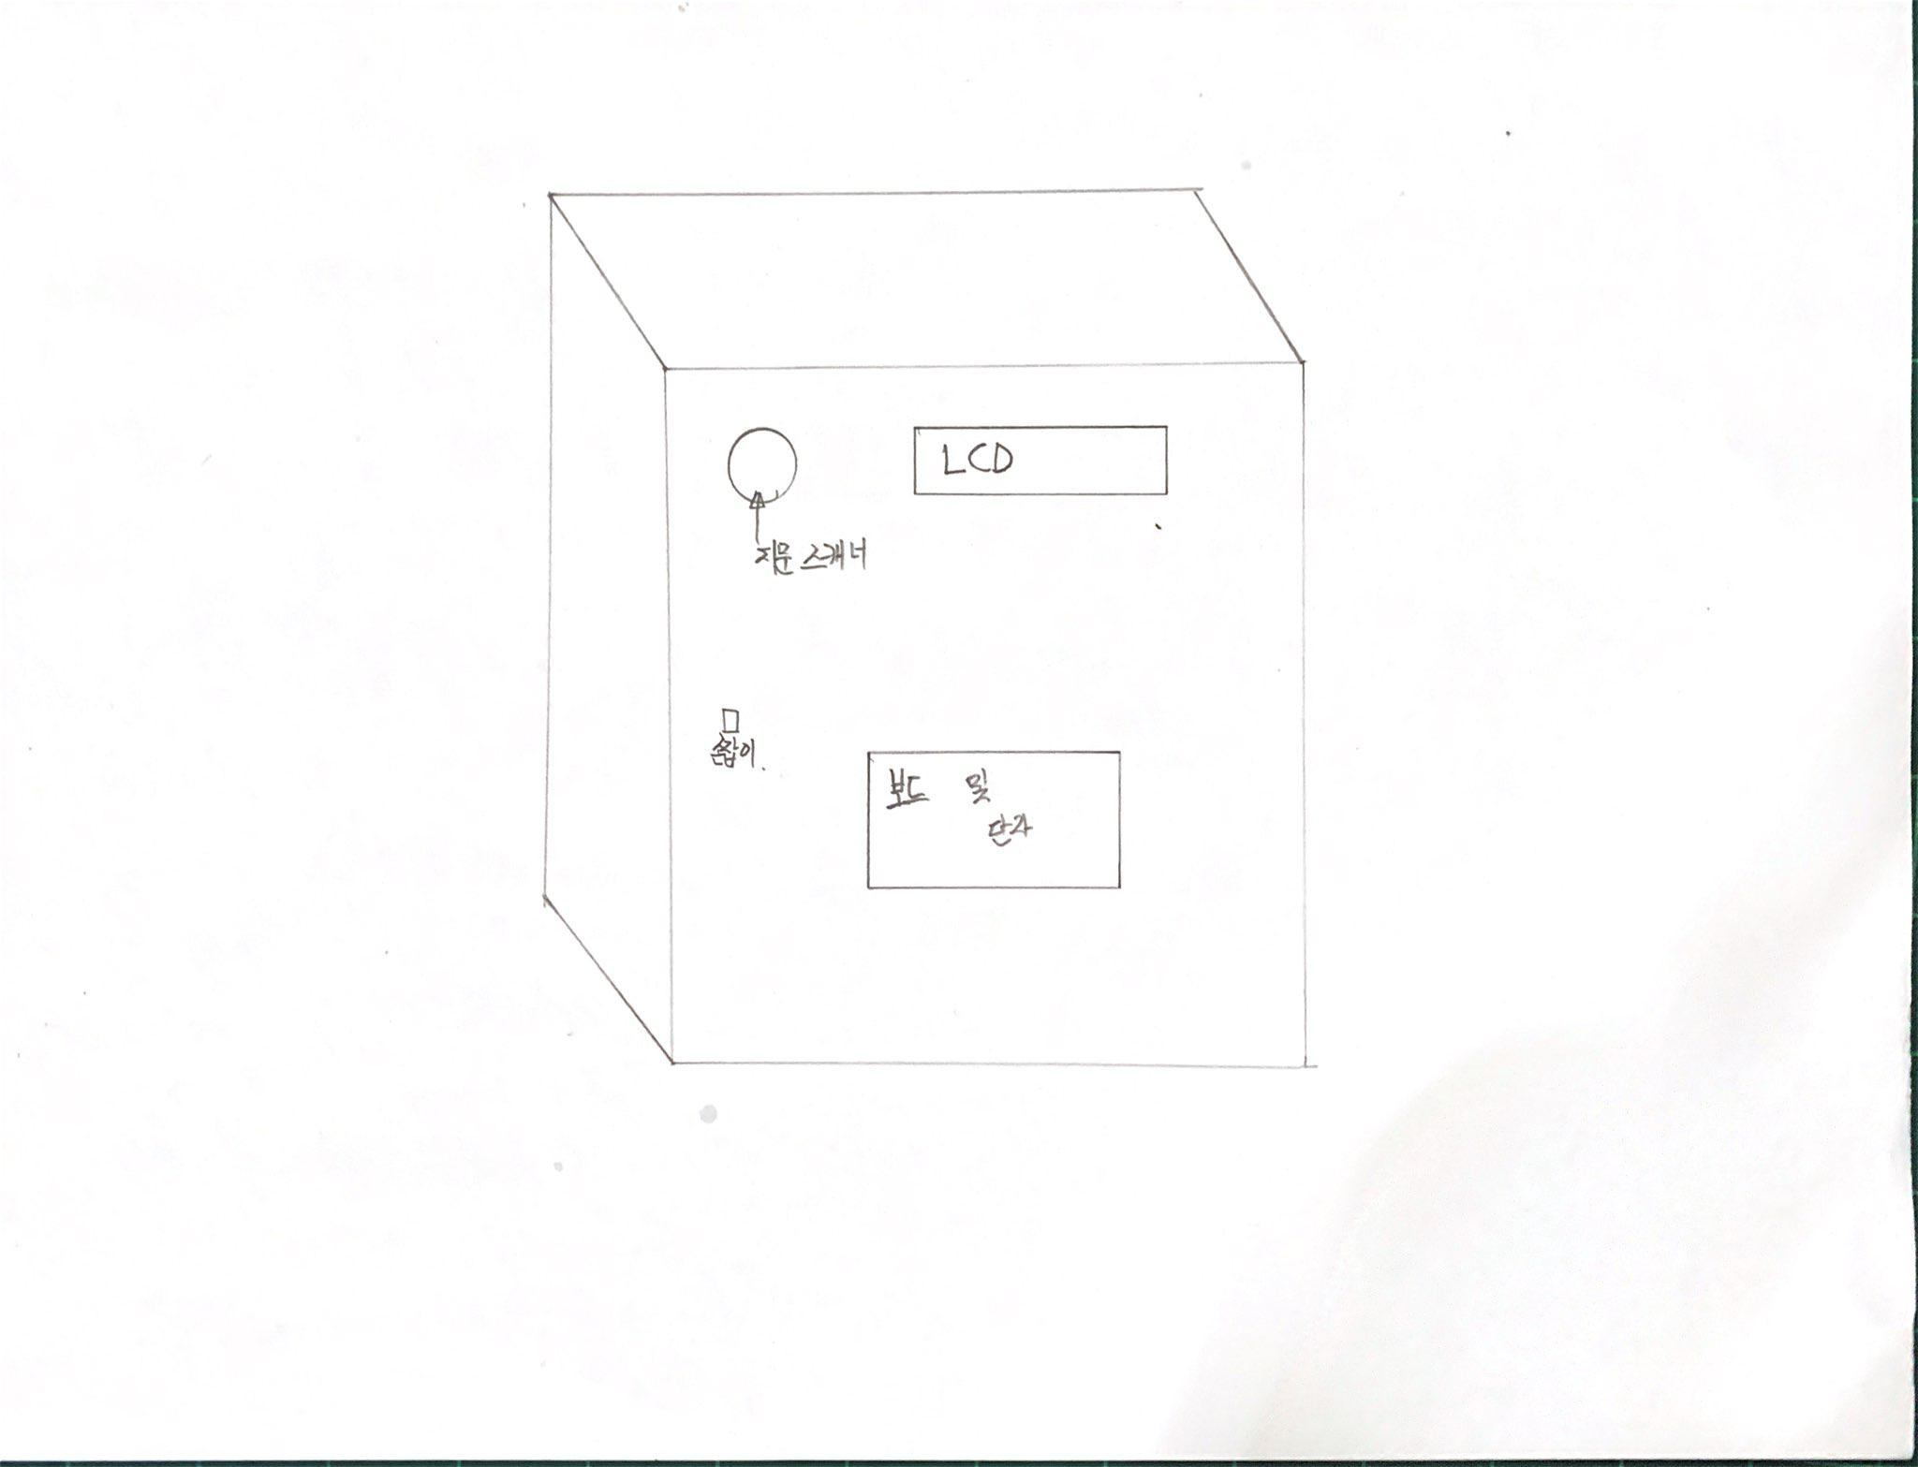
프로젝트 모델링
5

Slide 6
알고리즘
6
ON
PASSIVE
지문 스캔
NO
YES
OPEN
리셋 5초 후 잠금

Slide 7
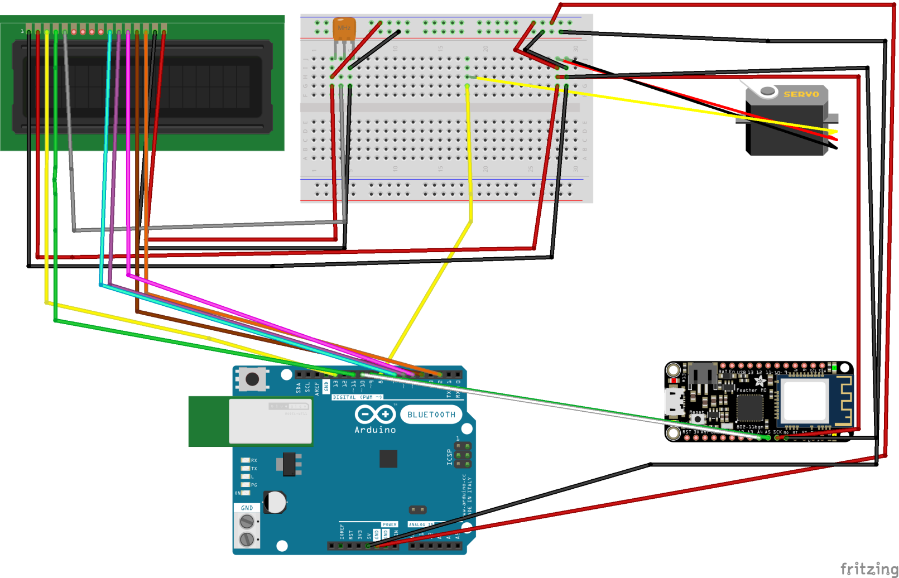
프로젝트 구성도
7

Slide 8
프로젝트 일정
8
 | 작업 이름 | 기간 | 시작 날짜 | 완료 날짜 | 선행 작업 | 자원 이름 | 완료율
1 | 팀 결성 | 1 일? | 2019-03-18 (월) | 2019-03-18 (월) |  | 팀 결성 | 100%
2 | 마인드맵 작성 | 6 일 | 2019-03-18 (월) | 2019-03-25 (월) |  | 마인드맵 | 100%
3 | 기획도구 선정 | 6 일 | 2019-03-25 (월) | 2019-04-01 (월) |  | 기획도구 발표 | 100%
4 | 프로젝트 결정 | 6 일 | 2019-04-01 (월) | 2019-04-08 (월) |  | 지문인식금고 | 100%
5 | 프로젝트 기획안 발표 | 6 일 | 2019-04-08 (월) | 2019-04-15 (월) |  | 발표 | 100%
6 | 프로젝트 시작 | 1 일? | 2019-05-01 (수) | 2019-05-01 (수) |  | 시작! | 100%
7 | 부품수집 | 9 일 | 2019-05-01 (수) | 2019-05-13 (월) |  | 수집 | 100%
8 | 부품조립 및 코딩 | 10 일 | 2019-05-13 (월) | 2019-05-24 (금) |  | 조립 및 코딩 | 100%
9 | 외부 제작 | 3 일 | 2019-05-24 (금) | 2019-05-28 (화) |  | 외부 제작 | 100%
10 | 내부 제작 | 7 일 | 2019-05-28 (화) | 2019-06-05 (수) |  | 내부 제작 | 100%
11 | 테스트 | 6 일 | 2019-06-05 (수) | 2019-06-12 (수) |  | 테스트 | 100%
12 | 구현 | 1 일 | 2019-06-12 (수) | 2019-06-12 (수) |  | 구현 | 100%
13 | 유지보수 | 7 일 | 2019-06-12 (수) | 2019-06-20 (목) |  | 유지보수 | 100%

Slide 9
제품시연
9

Slide 10
변경사항
10
변경 전
1.지문인식 등록
2.지문식별
3.금고해제
+키패드 등록
+숫자 식별
변경 후
1.지문인식 등록
2.지문식별
3.금고해제
4.타이머
5.잠김

Slide 11
개인적인 피드백
11

Slide 12
13
프로젝트 응용
1. 금고 다중화
2. 어플리케이션 연결을 통한 포렌식 활용
3. 비상시를 위한 백도어 추가
4. OTP를 활용한 금고

Slide 13
14
고
생

Slide 14
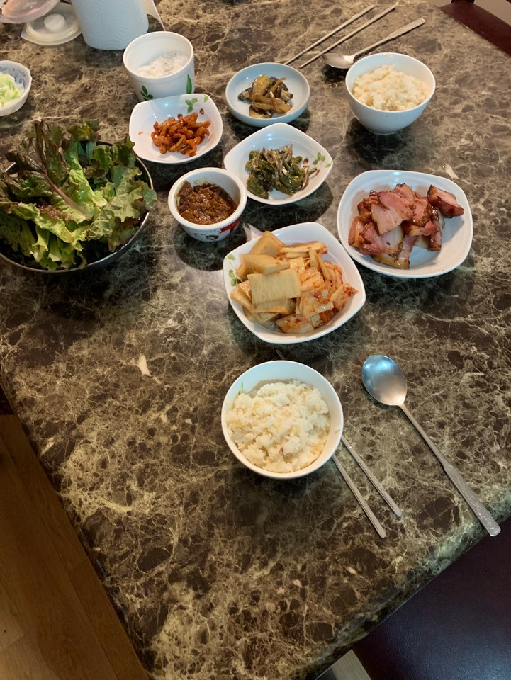
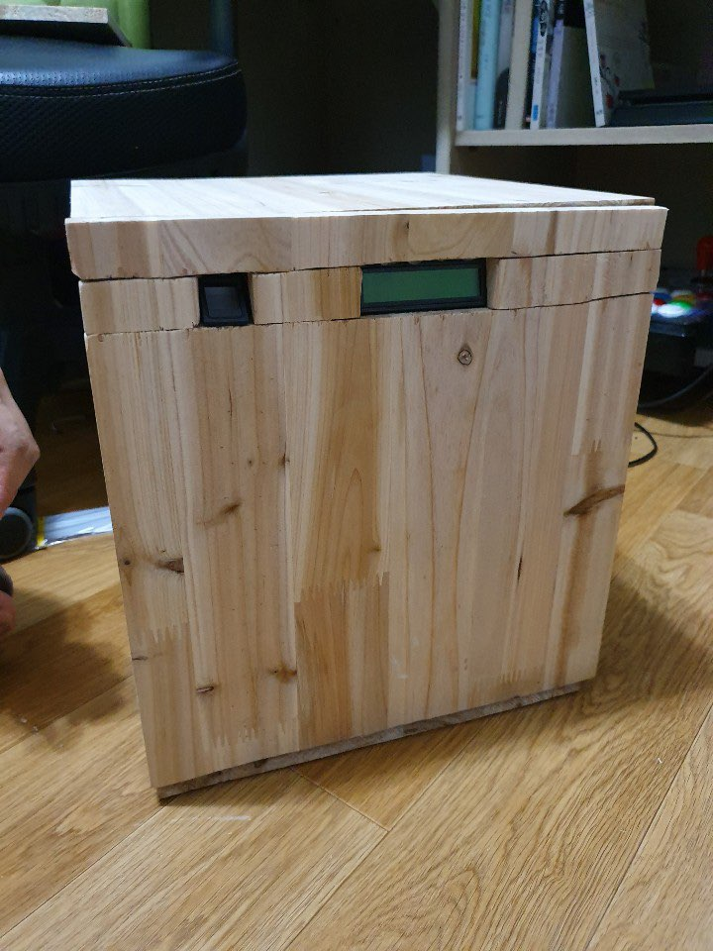
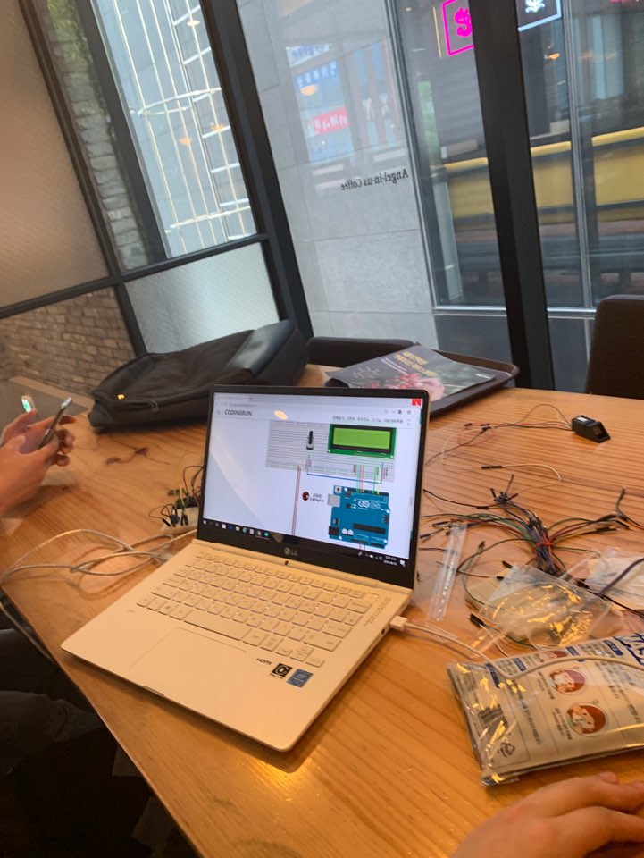
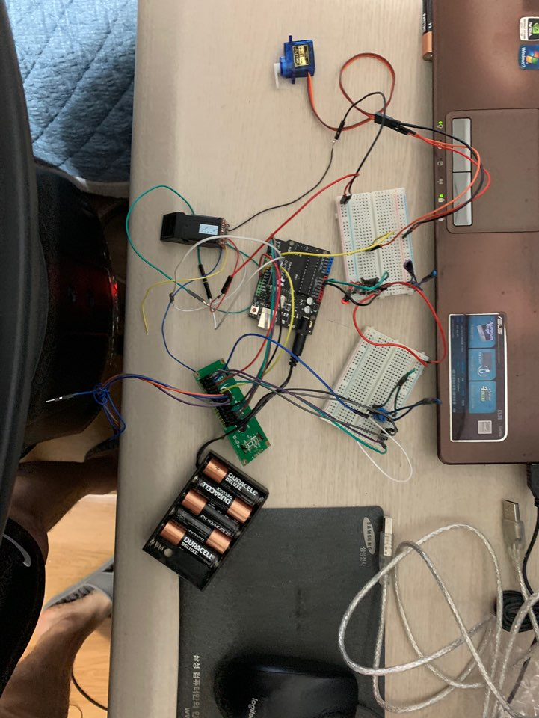
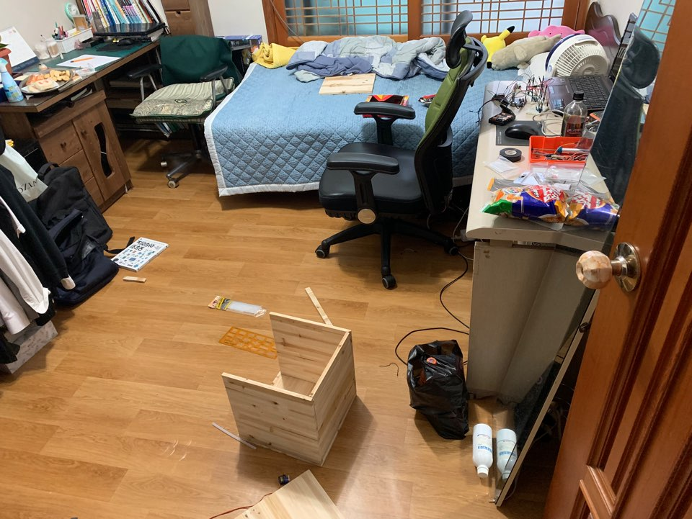
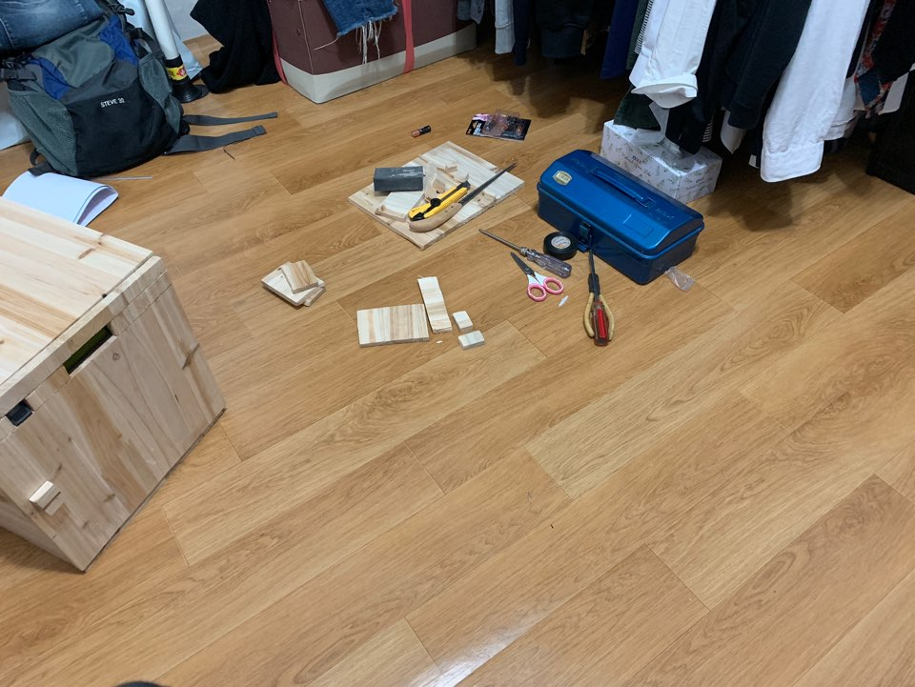
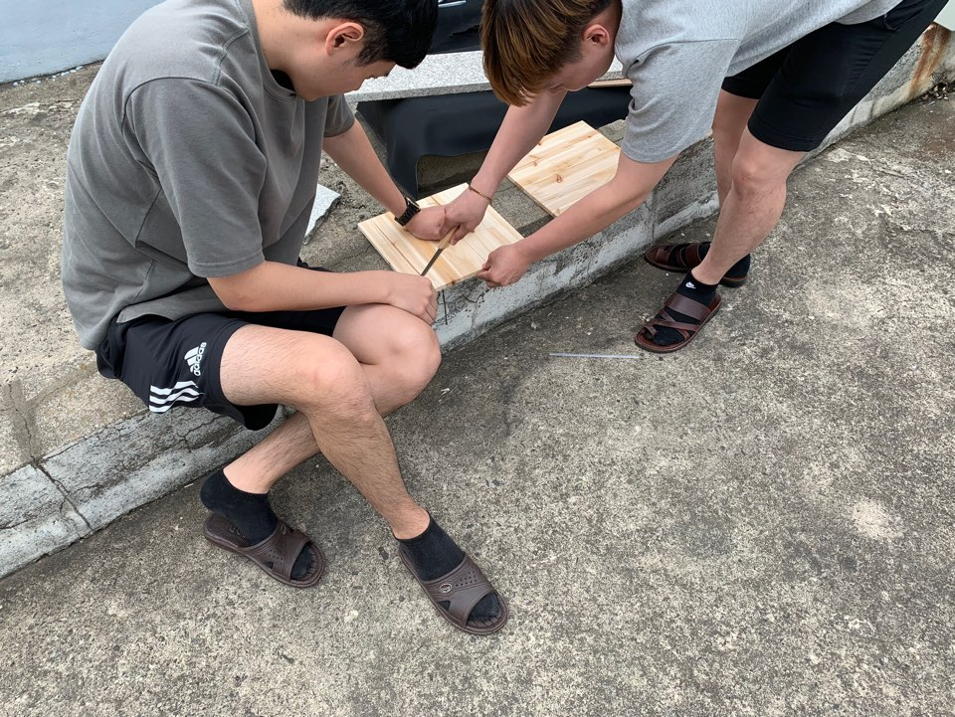
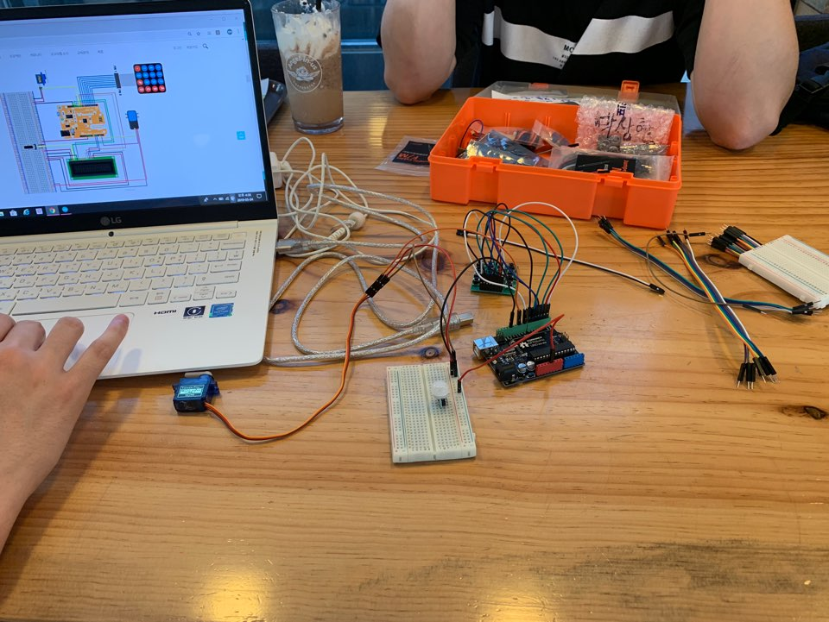
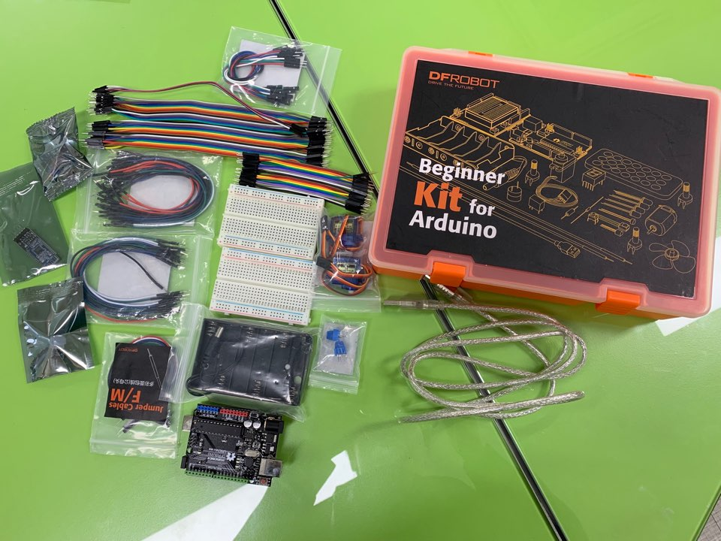
15

Slide 15
16
후 기
다하고 나니까 더 할 수 있을 것 같아서 아쉽다.
진짜 못 할 줄 알았다.
우리는 정말 바쁜 사람들이다.
우리는 목수가 아니다.
힘들게 했는데 다 하니까 별 거 아닌것 같다ㅠ

Slide 16
17
감사합니다.

